Slide 1
Апробация и разработка контента
2016-2017 уч. год
Семинары 21-22 сентября

Slide 2
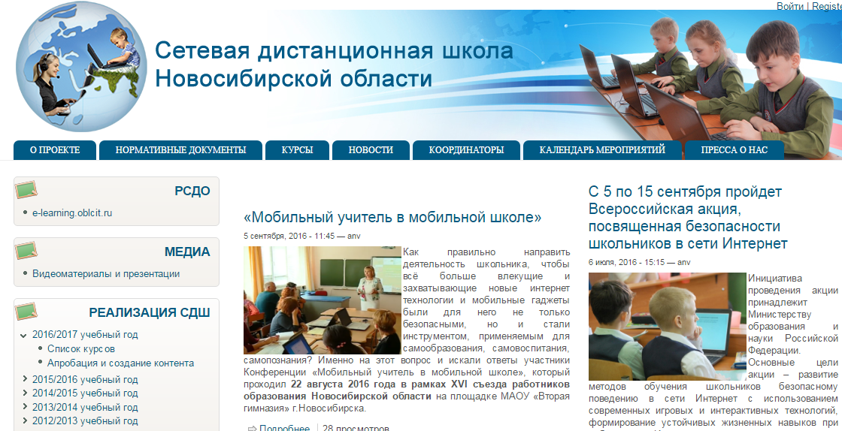
Наш сайт
http://sdo.edu54.ru/

Slide 4
На что обратить внимание
Соответствие основным нормативным документам;
Соответствие возрастным особенностям учащихся;
Возможность организации различных видов учебной деятельности, индивидуализации обучения;
Качество оформления, единство стиля, отсутствие грамматических ошибок;
Техническая работоспособность;
Возможность использования курса в дистанционном обучении;
Отсутствие привязки к конкретному учебнику;
Возможность использования курса в рамках различных педагогических технологий.

Slide 5
На что обратить внимание (направленность на дистанционное обучение)

Slide 6
На что обратить внимание (направленность на дистанционное обучение)

Slide 7
На что обратить внимание (единство стиля, объём, вариативность)

Slide 8
На что обратить внимание (единство стиля, объём, вариативность)

Slide 9
На что обратить внимание (нулевой модуль)

Slide 10
На что обратить внимание (нулевой модуль)

Slide 11
На что обратить внимание (нулевой модуль, опечатки)

Slide 12
На что обратить внимание (пояснение, возрастные особенности)

Slide 13
На что обратить внимание (структурирование)

Slide 14
На что обратить внимание (разнообразие деятельности)

Slide 15
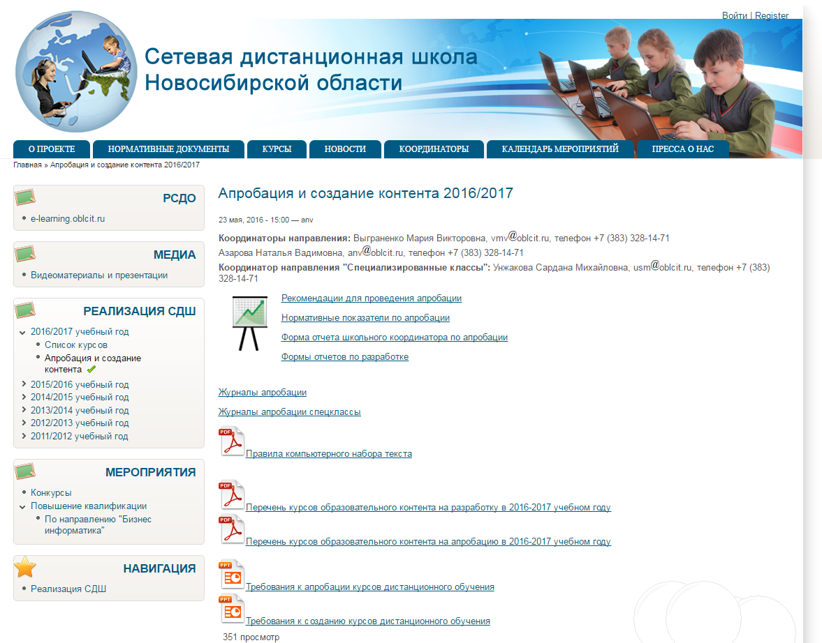

Slide 16
Форму аналитического отчёта по апробации берем из Рекомендаций по проведению апробации!
Предоставляется в конце года муниципальному координатору в электронном виде, региональному координатору в бумажном виде вместе с распечатанным журналом апробации, с подписями апробатора и руководителя ОО, заверенными печатью.

Slide 17
Форма отчёта школьного координатора по апробации
Предоставляется директору ежемесячно, муниципальному координатору каждую четверть с копией региональному координатору.

Slide 18
Форма отчёта разработчика дистанционного курса
Предоставляется школьному координатору.

Slide 19
Форма отчёта школьного координатора по разработке
Предоставляется директору ежемесячно, муниципальному координатору каждую четверть с копией региональному координатору.

Slide 21
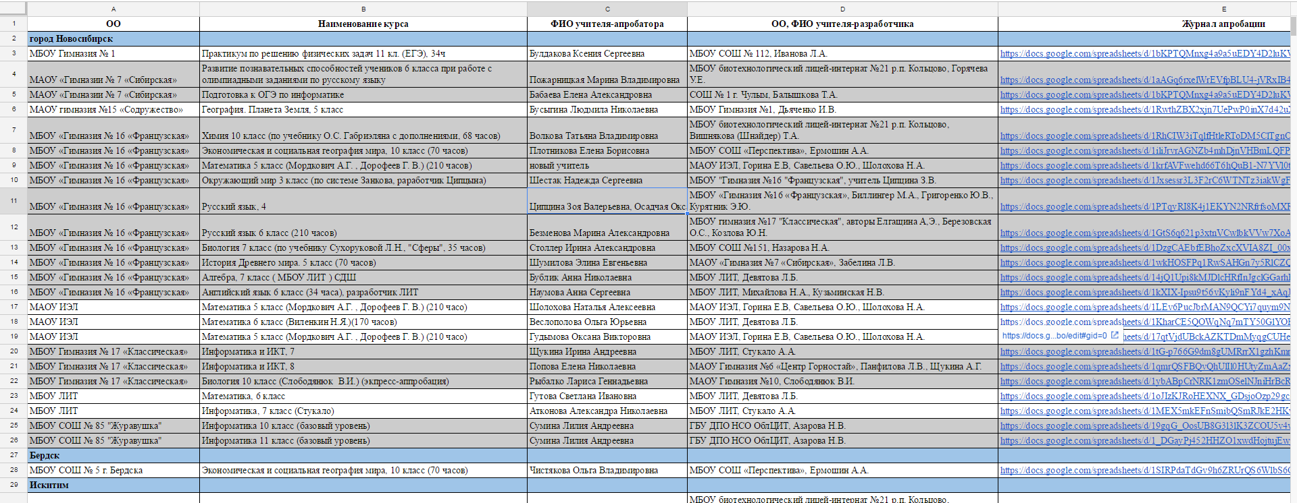
Журналы апробации

Slide 22
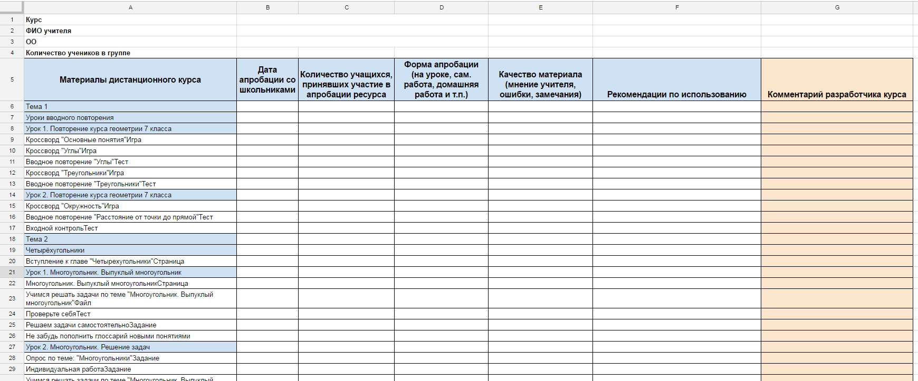
Журнал апробации

